Slide 1

实际案例

Slide 2
情景引入：SWOT 模型分析
CoffeeCO是一家全球咖啡企业，目前在中国市场面临同店销售额下滑的困境，主要源于市场饱和及激烈的竞争环境。除竞争压力外，该公司在客户数据采集与分析以实现精准营销方面亦遭遇诸多挑战。为此，CoffeeCo已聘请DigitalBCG团队进行数字化转型，旨在优化客户数字化体验路径，并探索如何通过技术创新提升客户参与度及同店销售业绩。
SWOT：用于评估企业或项目内部优势、劣势及外部机会威胁的工具
Strengths (优势): 你的组织或项目内部拥有的、比竞争对手更出色的积极属性或资源(可利用的有利条件)
Weaknesses (劣势): 你的组织或项目内部存在的、需要改进的消极属性或短板(必须诚实面对的问题)
Opportunities (机会): 外部环境中存在的、对你的组织或项目有利的积极因素(无法控制但可尝试抓住的机遇)
Threats (威胁): 外部环境中存在的、可能对你的组织或项目造成危害的消极因素(无法控制但需要提前防范的风险)

Slide 3
情景引入：SWOT 模型分析
CoffeeCO是一家全球咖啡企业，目前在中国市场面临同店销售额下滑的困境，主要源于市场饱和及激烈的竞争环境。除竞争压力外，该公司在客户数据采集与分析以实现精准营销方面亦遭遇诸多挑战。为此，CoffeeCo已聘请DigitalBCG团队进行数字化转型，旨在优化客户数字化体验路径，并探索如何通过技术创新提升客户参与度及同店销售业绩。
S: 1. 强大的全球品牌影响力:坚实的品牌基础和国际化的形象
2. 雄厚的财务实力:拥有足够的资金支持其进行数字化转型的投入
3. 广泛的实体门店网络:已有的门店是重要的线下流量入口和客户体验中心，为线上线下融合 (OMO) 提供了物理基础。
O: 1. 数字化转型的巨大潜力: 通过成功的数字化转型, 可以重塑客户体验, 创造新的增长点。
2. 技术创新应用: 可以利用人工智能、大数据、移动支付等技术, 优化点单流程、推荐个性化产品、开展创新的营销活动, 提升运营效率和客户参与度。
3. 本土化创新: 利用数字化工具深入了解中国消费者口味偏好, 推出更具本土特色的产品和新消费场景, 实现差异化竞争。
W: 1. 客户数据能力薄弱: 无法有效采集和分析客户数据, 导致对本地消费者偏好、消费习惯的理解不足, 难以进行精准营销和个性化服务。
2. 同店销售额下滑: 这是核心问题, 直接反映了现有商业模式在市场饱和与竞争下的乏力, 客户黏性不足。
3. 数字化转型起步较晚: 相对于一些已深度数字化本土竞争对手, CoffeeCo在数字化应用上可能显得滞后, 需要追赶。
T:1. 极其激烈的市场竞争： 竞争对手包括本土连锁品牌 (瑞幸、Manner等）、其他国际巨头 (星巴克等) 以及无数独立精品咖啡馆，价格战和营销战激烈。
2. 市场饱和与消费者口味多变: 一线城市咖啡门店密度过高，消费者选择众多, 品牌忠诚度低。消费者口味变化快，对创新要求高。
3. 本土竞争对手的数字化优势: 许多本土竞争对手从诞生之初就是数据驱动的, 其在数字化运营、社交媒体营销和快速迭代方面具有先天优势。

Slide 4
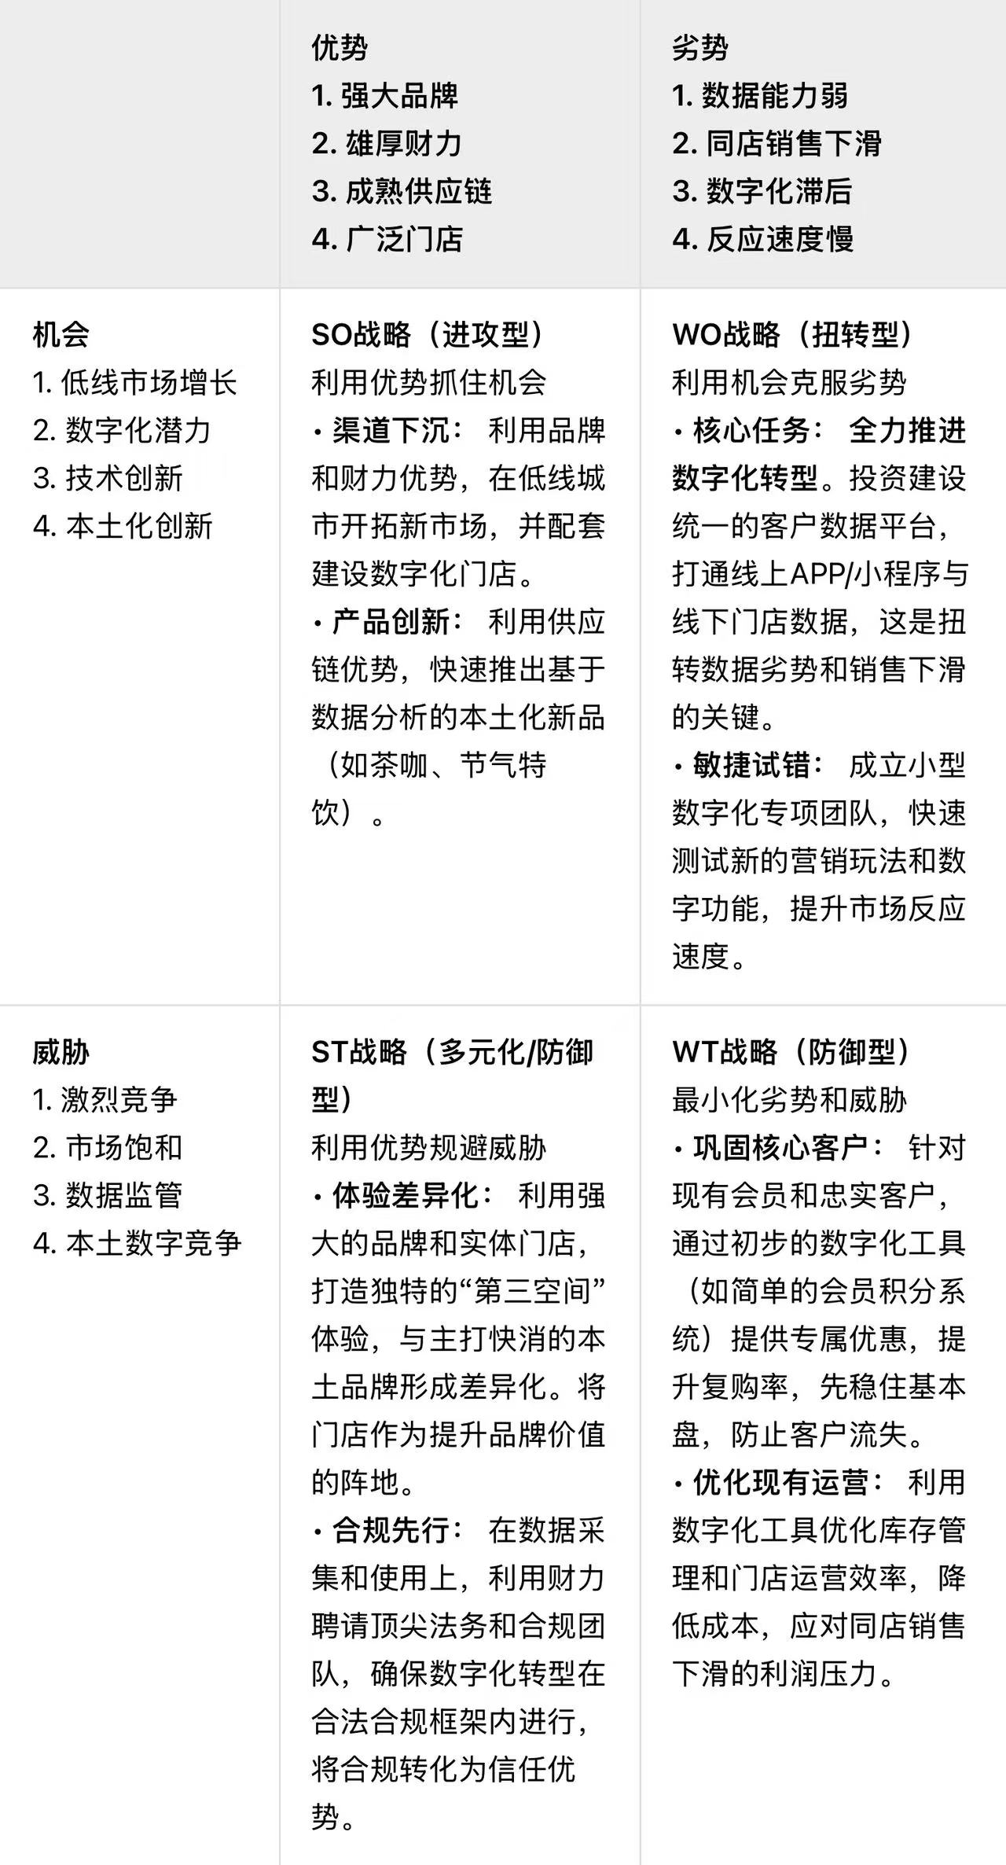
情景引入：SWOT矩阵分析
内部因素外部因素 | 优势 | 劣势
机会 | SO战略（增长型战略） 利用优势，抓住机会 | WO战略（扭转型战略） 利用机会，克服劣势
威胁 | ST战略（多元化战略） 利用优势，规避威胁 | WT战略（防御型战略） 最小化劣势，规避威胁

